Slide 1
CLASE DE ESPAÑOL
PLAN LECTOR:
El hombre que plantaba manzanos.
El ratón.

Slide 2
LEER LOS CUENTOS:
El hombre que plantaba manzanos.
El ratón.
1.PARA SOCIALIZAR EN LA PRÓXIMA CLASE.
2. Además realiza dibujo alusivo en tu cuaderno.
3. escribe 5 preguntas con sus respuestas.

Slide 3
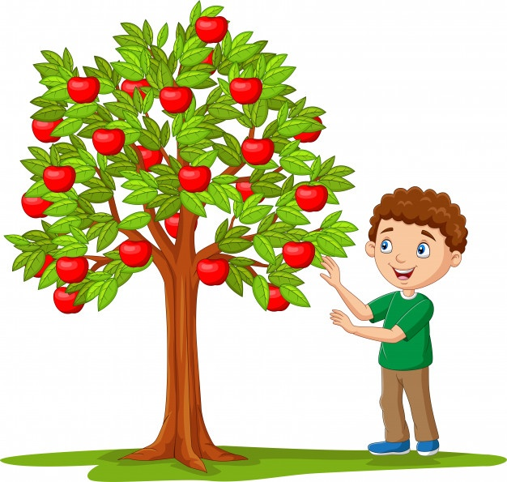
El hombre que plantaba manzanos
Un viejo hombre, ya cercano a los noventa años, llevaba toda la mañana preparando un pequeño trozo de tierra en el jardín de su casa. Había quitado las malas hierbas, había cercado con unas maderas un trozo de terreno y, con una pequeña pala, estaba cavando varios agujeros en el suelo.
Desde la casa de enfrente, su vecino lo había estado observando desde hacía ya más de una hora. Finalmente, preso de la curiosidad, se acercó para ver lo que hacía. -Buenos días, vecino -le saludó. -Buenos días -le contestó mientras abría una bolsa de semillas y las iba depositando en los agujeros. -¿Qué está usted haciendo? -Ah, esto... es que voy a plantar unos cuantos manzanos.
Su vecino no pudo contenerse y comenzó a reír a carcajadas. -Pero, ¿en serio espera llegar a comer las manzanas que den esos árboles? -Seguramente no -contestó el anciano-, pero toda mi vida he comido manzanas de árboles que no he plantado.
* * * Cuento extraído del libro “Cuentos para entender el mundo 2”

Slide 4
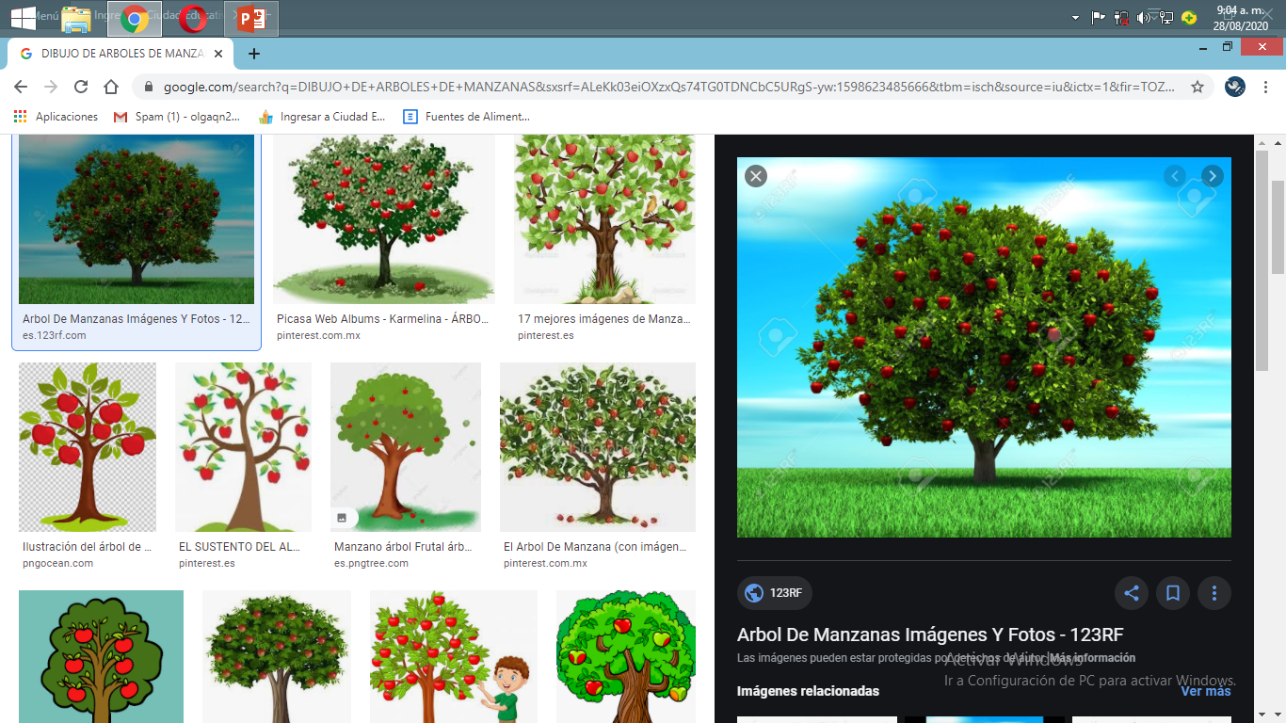

Slide 5
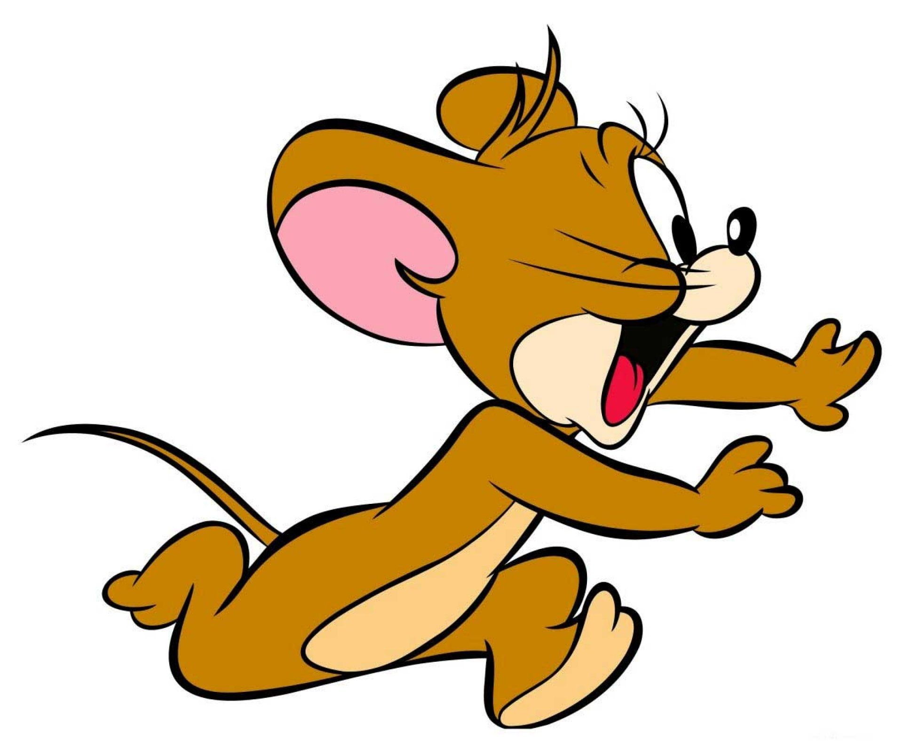
El ratón
Había un ratón que le tenía mucho miedo a los gatos, por eso, en cuanto veía uno, huía y se escondía en cualquier rincón hasta que había pasado el peligro. El problema era que, al vivir en una granja, casi siempre había gatos rondando por la zona.
Un día, un mago que pasaba por allí lo vio acurrucado en un agujero de la pared y temblando de miedo. Tanta lástima le dio que se fue a hablar con él. －Dime, ratón, ¿cómo podría ayudarte? －¡Conviérteme en gato! -contestó el roedor. －Si eso es lo que quieres... －y con unas palabras mágicas lo convirtió en un precioso gato gris.
El antes ratón y ahora gato se puso muy contento y comenzó a caminar tranquilo entre los otros gatos, disfrutando de su nueva condición. Pero, a los pocos días, volvió a comportarse de la misma forma que antes: de vez en cuando se iba a un rincón y se escondía allí durante un buen rato.

Slide 6
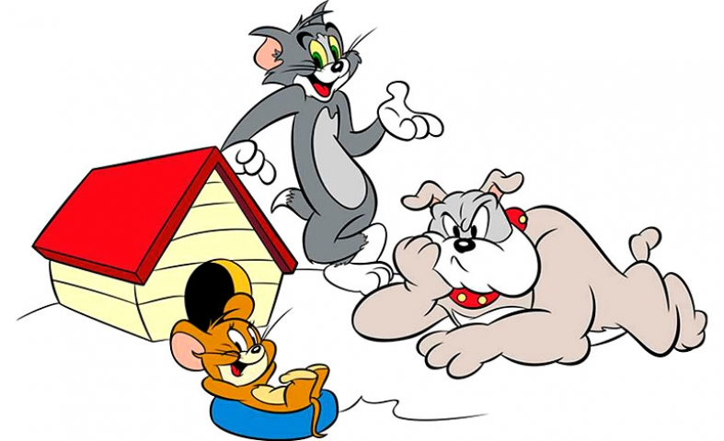

Slide 7
unas semanas, el mago volvió de nuevo por la granja para ver cómo le iba al gato que antes era ratón. Se sorprendió al verlo de nuevo escondido en un rincón. －¿Pero qué te ocurre ahora? －le preguntó. －Que me dan mucho miedo los perros － contestó temblando. El mago suspiró y volvió a hacerle la misma pregunta. －Bueno, ¿y qué puedo hacer por ti? －¡Conviérteme en perro! －le respondió. Y de nuevo, el mago, con unas palabras mágicas lo convirtió en un perro precioso: alto y fuerte.
Fueron pasando los días y, como en la anterior ocasión, todo iba bien; pero a las pocas semanas, el ahora perro que antes fue gato y antes ratón, comenzó a tenerle miedo a las personas. En cuanto oía a alguien hablando por los alrededores, se iba corriendo y se escondía en cualquier hueco que encontraba. Y allí se quedaba hasta que creía que había pasado el peligro, a veces podía permanecer escondido durante varias horas. El mago, que durante las últimas semanas había estado observando su comportamiento, volvió un día y, sin preguntarle ya nada, lo convirtió de nuevo en ratón. －Pero, mago, ¡¿por qué me has hecho esto?! －protestó. －Porque nada de lo que haga por ti te va a servir, pues siempre tendrás el corazón de un ratón.
* * * Cuento extraído del libro “Cuentos para entender el mundo 3”

Slide 8
